Slide 1
Введение
Микроконтроллеры обладают огромными вычислительными возможностями, способностью при минимальной стоимости решать задачи измерения параметров физических процессов, быстрой обработки собранной информации, выдачи результата в удобной для человека форме и управления разными исполнительными механизмами или устройствами с целью решения поставленных задач без вмешательства человека.
Для выполнения требуемых функций необходимо оснастить микроконтроллер модулями, которые должны создать соответствующие условия для нормального его функционирования. Эти модули должны облегчить сбор требуемой информации, создать условия для удобного общения человека с микроконтроллером, преобразовать слаботочные логические сигналы управления, которые формирует контроллер, в мощные сигналы управления исполнительными механизмами и, наконец, обеспечить контроллер и все модули электроэнергией.

Slide 2
Введение
Учитываются конструктивные, эксплуатационные, механические и энергетические особенности устройства. Контроллер со своими модулями, образующий некоторую систему, становится неотъемлемой частью устройства. Ставится в этом случае задача проектирования встраиваемой системы.
При проектировании всякой микроконтроллерной или микропроцессорной системы приходится решать две взаимосвязанные задачи: проектирование аппаратной части системы и проектирование программной части системы.
Усложняя программу, можно упростить или удешевить аппаратную часть или наоборот. Только комплексное решение задачи проектирования позволит оптимизировать расходы на проектирование.

Slide 3
СТРУКТУРА ВСТРАИВАЕМОЙ СИСТЕМЫ
Встраиваемая система (embedded system) – специализированная микропроцессорная система управления, концепция разработки которой
заключается в том, что такая система будет работать, будучи встроенной непосредственно в устройство, в объект, которым она управляет.
Встраиваемая система – система сбора информации об объекте, измерения и управления объектом, конструктивно встроенная в объект.

Slide 4
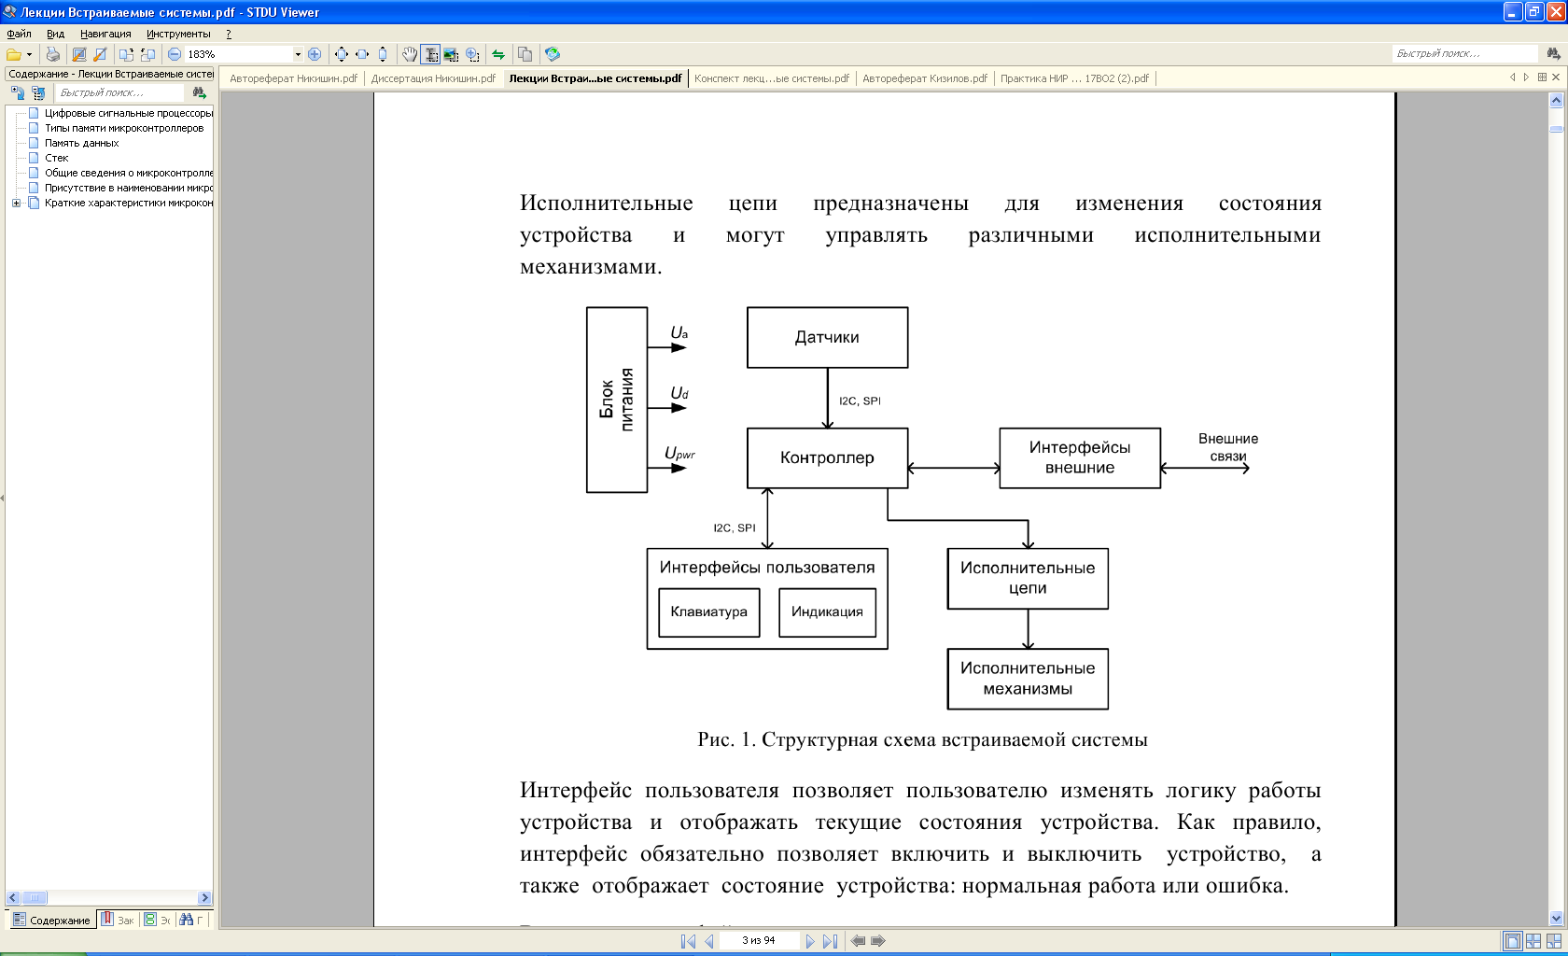
СТРУКТУРА ВСТРАИВАЕМОЙ СИСТЕМЫ

Slide 5
ПОДХОДЫ В ПРОЕКТИРОВАНИИ КОНТРОЛЛЕРОВ
Используют два основных подхода: использование
а) микроконтроллера;
б) микрокомпьютера.
Достоинства микроконтроллера: получается более простое и дешёвое устройство, многие цепи могут быть подключены напрямую к
микроконтроллеру.
Недостаток - большая сложность программирования, сложнее использовать существующие наработки, и меньшие вычислительные возможности микроконтроллера.

Slide 6
ПОДХОДЫ В ПРОЕКТИРОВАНИИ КОНТРОЛЛЕРОВ
Применение микрокомпьютера гарантирует более мощный микропроцессор, на котором можно запустить полноценную операционную систему. Может быть включена в микросхему память и даже видеоадаптеры.
Прямое подключение цепей к такой микросхеме, как правило, выполнить сложнее: требуются специальные драйверы, и многие низкоуровневые функции выполняются гораздо сложнее, чем на микроконтроллере.
Преимущества такого подхода – более простая разработка программного обеспечения, наличие стандартных интерфейсов (Ethernet, WiFi, VGA, HDMI и др.). Недостатками такого подхода являются большая стоимость, большая уязвимость для вирусного программного обеспечения, меньшая надёжность работы, большое энергопотребление.
При проектировании встраиваемых систем часто важными критериями является минимальная стоимость и минимальное энергопотребление, поэтому целесообразно максимально использовать встроенные функции микроконтроллера.

Slide 7
Периферия микроконтроллера
входы-выходы цифровых логических сигналов;
аналого-цифровые преобразователи (АЦП), цифро-аналоговые преобразователи (ЦАП) для измерения и выдачи аналоговых сигналов;
схемы формирования широтно-импульсных сигналов (ШИМ);
схемы измерения частоты и длительности импульсов;
интерфейсы SPI, I2C, UART;
датчики и устройства, точность которых превышает возможности микроконтроллера (датчики температуры, акселерометры);
устройства ввода-вывода, требующие большого объёма передаваемых данных;
модули жидкокристаллических индикаторов, модули OLED индикаторов;
память: SD-карточки, flash, EEPROM большого объёма;
часы реального времени

Slide 8
ПРОЦЕССОРЫ
Процессор – узел, осуществляющий процесс обработки информации и управляющий этим процессом. Выполненный в виде микросхемы называется микропроцессором.
Процессор характеризуется алгоритмически полной системой команд, форматом команд, методами адресации данных, способами организации адресных, информационных и управляющих шин, количеством РОНов, емкостью стековой памятью и ОЗУ, количеством портов ввода-вывода.
Как микросхему процессор характеризует логическими уровнями, частотой синхронизации, нагрузочной способностью, максимальной длительностью фронтов, быстродействием, как времени выполнения простых команд, разрядностью, потребляемой мощностью.

Slide 9
ТИПЫ ПРОЦЕССОРОВ
1) RISC процессор с укороченной системой команд
2) CISC процессор с большим количеством команд
3) VLIW процессор с очень длинным словом команды, позволяет уменьшить время извлечения из памяти команд.
По конструктивным и функциональным признакам делят на: однокристальные процессоры, которые в одной микросхеме имеют полностью завершенный прибор, секционные процессоры, которые позволяют менять разрядность за счет количества секций, специализированные процессоры, ориентированные на строго определенные команды.
В зависимости от организации памяти программ различают 2 архитектуры: принстанская (фон Неймана), которая предполагает применение одной памяти для программ и данных и гарвардская архитектура, предполагает раздельную память программ и память данных.

Slide 10
RISC ПРОЦЕССОР
RISC – Reduced Instruction Set Computer – процессоры с сокращенной системой команд. В этих процессорах используются отдельные наборы команд для работы с памятью и отдельные наборы команд для преобразования информации в регистрах процессора.
Каждая такая команда единообразно разбивается на небольшое количество этапов с одинаковым временем исполнения (выборка команды, дешифрация команды, исполнение, запись результата), что позволяет строить эффективный конвейер процессора, способный каждый такт выдавать результат исполнения очередной команды.

Slide 11
CISC ПРОЦЕССОР
CISC – Complex Instruction Set Computing – процессоры с полным набором инструкций, к которым относится и семейство Intel х86.
В этих процессорах команды имеют много разных форматов и требуют для своего представления различного числа ячеек памяти. Это обусловливает определение типа команды в ходе ее дешифрации при исполнении, что усложняет устройство управления процессора и препятствует повышению тактовой частоты до уровня, достижимого в RISC-процессорах на той же элементной базе.

Slide 12
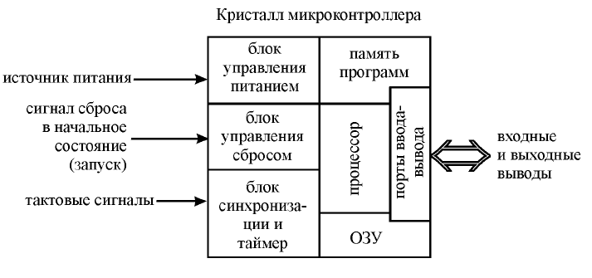
ПОНЯТИЕ И СТРУКТУРА МИКРОКОНТРОЛЛЕРА
Микроконтроллер — это самостоятельная компьютерная система, которая содержит процессор, вспомогательные схемы и устройства ввода-вывода данных, размещенные в общем корпусе.

Slide 13
ПОНЯТИЕ И СТРУКТУРА МИКРОКОНТРОЛЛЕРА
Часто микроконтроллер представляют собой процессор, интегрированный с памятью и устройствами ввода/вывода данных.
Основные типы микроконтроллеров:
- Встраиваемые 8-разрядные микроконтроллеры;
- 16-и 32-разрядные микроконтроллеры;
- Цифровые сигнальные процессоры (DSP)

Slide 14
СОСТАВ МИКРОКОНТРОЛЛЕРА
Схема начального запуска процессора (Reset)
Генератор тактовых импульсов
Центральный процессор
Память программ (E(E)P)ROM и программный интерфейс
Память данных RAM
Средства ввода-вывода данных
Таймеры, фиксирующие число командных циклов
Более сложные микроконтроллеры содержат:
Встроенный монитор / отладчик программ
Внутренние средства программирования памяти программ (ROM)
Обработка прерываний от различных источников
Аналоговый ввод-вывод
Последовательный ввод-вывод (синхронный и асинхронный)
Параллельный ввод-вывод (включая интерфейс с компьютером)
Подключение внешней памяти (микропроцессорный режим)

